Slide 1
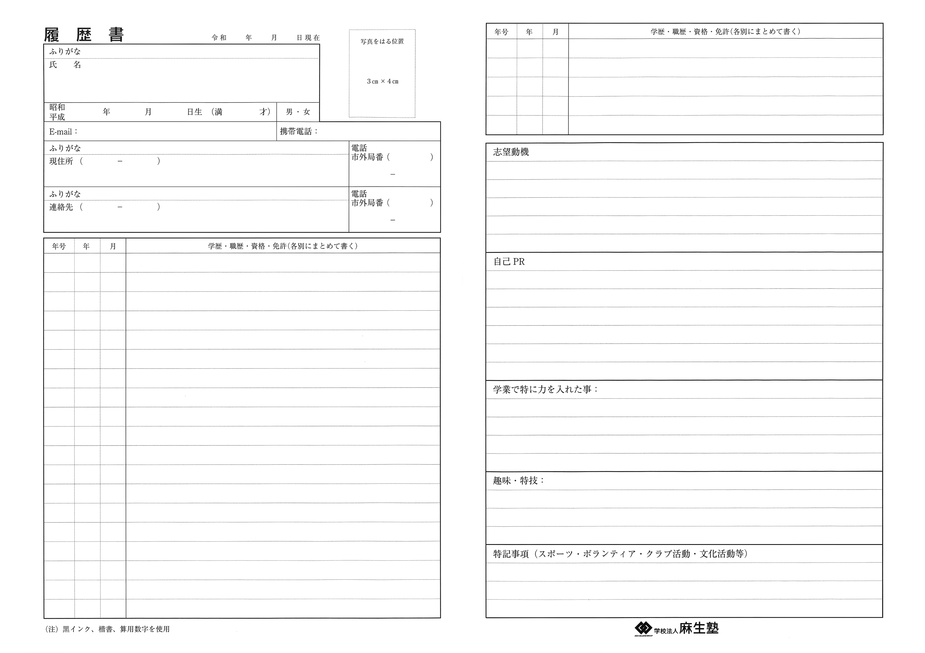
3
1
30
球算一級
のだ たけみち
工事担任者 DD第三種
野田 武道
第3級陸上特殊無線技士
14
10
27
20
基本情報技術
2116224@s.asojuku.ac.jp
080-1797-2980
Java検定2級
さがけん さがし やまとまち おおあざ くちい
0952
840
0202
私は将来ゲーム会社に就職したいと思い学生時代、様々な技術を学ぶことに挑戦しました。そんな中、失敗を恐れず、挑戦し続け、技術の最先端に挑み続けるという貴社の企業理念に感銘を受けました。そんな失敗を恐れず挑戦し続ける貴社のもとで働きたいと思い志望させていただたきました。これからも自身の能力向上に挑戦しながらも、学生時代に培った経験、技術を活かして世界中の人を楽しませるゲームを作りに携わりたいと考えています。
佐賀県佐賀市大和町大字久池井3040
62
2747
さがけん さがし やまとまち おおあざ くちい
0952
840
0202
62
2747
佐賀県佐賀市大和町大字久池井3040
学歴
平成
29
3
佐賀市立大和中学校 卒業
私はゲーム制作において、3Dのゲームを多く作り、プログラムでの3D制御を学ぶことを努力しました。 今では数多くリリースされている３Dゲームを自分での力で作れるようにするために、クォータニオンを使用した回転の理解や重力操作、重力制御などの３Dゲームで使うプログラムを実際に作り覚えていきました。今もこれからも、参考になる技術などをを自分の技術として吸収できるように挑戦していく所存です。現在はC＋＋言語の知識を深める為にも、C++でのゲーム作りに励んでおり、理解が足りていない部分についての勉強を行っています。
平成
29
4
佐賀県立佐賀工業高等学校 入学
平成
29
3
佐賀県立佐賀工業高等学校 卒業
令和
3
4
ＡＳＯポップカルチャー専門学校 ゲーム・ＣＧ・アニメ科ゲーム専攻科入学
令和
7
3
ＡＳＯポップカルチャー専門学校ゲーム・ＣＧ・アニメ科ゲーム専攻科卒業見込み
資格
ゲームプログラム
令和
4
12
基本情報技術者 合格
様々なのゲームを作り経験を積むためにも、複数の環境で様々なジャンルのゲームの製作を行いました。C/C++やC＃、DXライブラリやUnityなどを使用した環境でのゲームの製作を行いました。ジャンルも豊富にアクション、シューティング、FPS、リズムゲームなどを作り、それぞれで必要とする別々の技術を学び、様々な経験を積むように努力しました。
免許
令和
3
3
普通自動車第一種運転免許 取得
賞罰
なし
お菓子作り
以上
私の趣味はお菓子作りで、休みの日などによくケーキやクッキーなどのスイーツを作っています。作ったお菓子は基本、家族に振る舞っており、家族からの「おいしい」などの感想が嬉しく、度々作っています。
私はゲーム制作において、ユーザーがストレスを感じないような操作感や見やすさを提供する為にもユーザー目線でゲームを作ることを意識しました。ゲームのスピード感、UI、ボタン配置などを意識し、ユーザーが快適に遊べるゲームを作ることを目指しました。

